Slide 1
BÀI: TRAO ĐỔI CHẤT Ở NGƯỜI ( TIẾP THEO )

Slide 2
Ôn bài cũ:
Thế nào là quá trình trao đổi chất?
Quá trình con người lấy thức ăn, nước uống, không khí từ môi trường xung quanh để tạo ra những chất riêng và tạo năng lượng dùng cho mọi hoạt động của mình, đồng thời thải ra môi trường các chất thải, chất cặn bã được gọi là quá trình trao đổi chất.

Slide 3
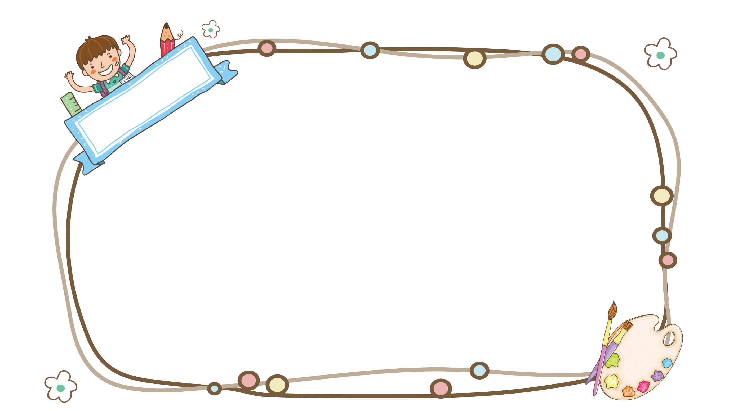
- Hiểu thế nào là trao đổi chất.
- Nắm được vai trò của cơ quan tuần hoàn.
- Kể tên những biểu hiện bên ngoài của quá trình trao đổi chất và những cơ quan thực hiện quá trình đó
- Nêu được vai trò của cơ quan tuần hoàn trong quá trình trao đổi chất xảy ra ở bên trong cơ thể
- Trình bày được sự phối hợp giữa các cơ quan tiêu hoá, hô hấp , bài tiết tuần hoàn trong quá trình trao đổi chất .
MỤC TIÊU

Slide 4
Hoạt động 1:
Xác định những cơ quan trực tiếp tham gia vào quá trình trao đổi chất ở người.
Chỉ vào từng hình ở trang 8 SGK, nói tên và chức năng của từng cơ quan.

Slide 5
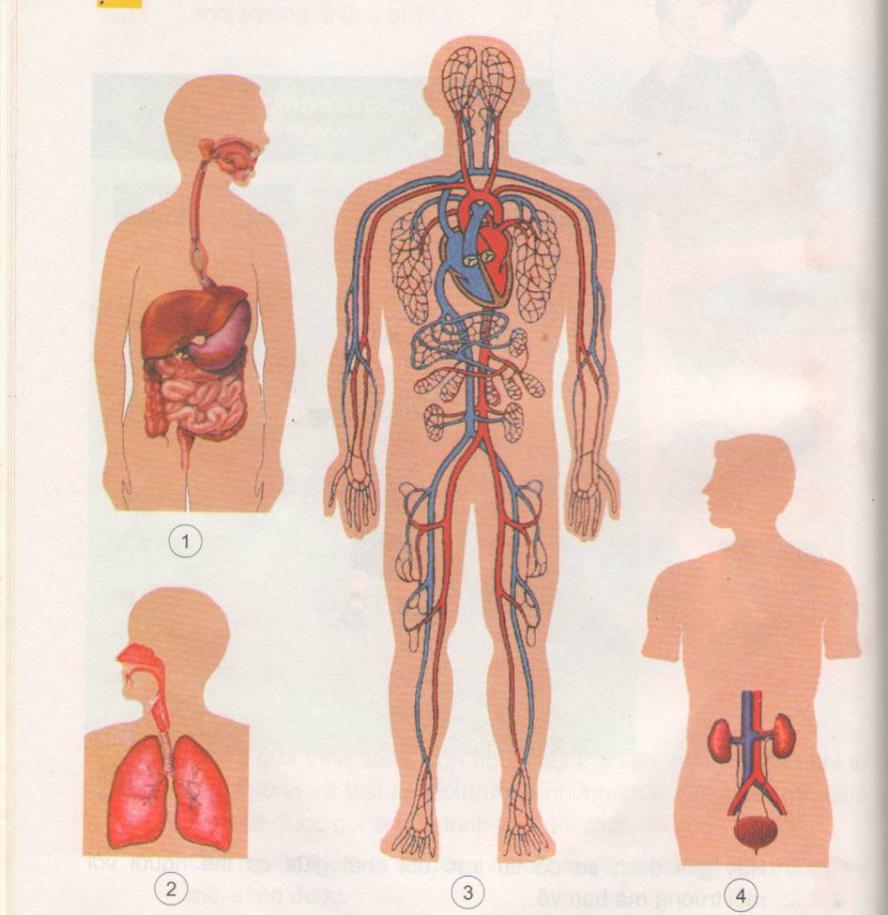
Cơ quan tuần hoàn
Cơ quan tiêu hoá
Cơ quan hô hấp
Cơ quan bài tiết

Slide 6
Trong số những cơ quan ở các hình trên, cơ quan nào trực tiếp thực hiện quá trình trao đổi chất giữa cơ thể với môi trường bên ngoài?

Slide 7
Cơ quan tiêu hoá
Đọc thông tin SGK và trả lời câu hỏi:
➣ Cơ quan tiêu hoá có chức năng gì?
➣ Những biểu hiện bên ngoài của quá trình trao đổi chất ở cơ quan tiêu hoá là gì?

Slide 8
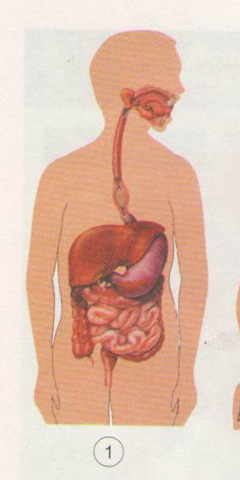
Môn Khoa học
Bài: TRAO ĐỔI CHẤT Ở NGƯỜI ( Tiếp theo )
Chức năng: Biến đổi thức ăn, nước uống thành các chất dinh dưỡng, ngấm vào máu đi nuôi cơ thể. Thải ra phân.
Dấu hiệu bên ngoài của quá trình trao đổi chất:
➢Lấy vào: thức ăn, nước uống.
Thải ra: phân
Cơ quan tiêu hóa

Slide 9
Cơ quan hô hấp:
Đọc thông tin và trả lời câu hỏi:
➣ Cơ quan hô hấp có chức năng gì?
➣ Những dấu hiệu bên ngoài của quá trình trao đổi chất ở cơ quan hô hấp là gì?

Slide 10
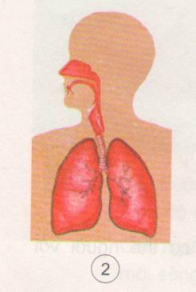
Chức năng: Hấp thu khí ô-xi và thải ra khí các-bô-níc.
Dấu hiệu bên ngoài của quá trình trao đổi chất:
➢Lấy vào: khí ô-xi.
Thải ra: khí các-bô-níc.
Cơ quan hô hấp

Slide 11
CƠ QUAN TUẦN HOÀN

Slide 12
➣ Cơ quan tuần hoàn giúp cơ thể trao đổi gì?

Slide 13
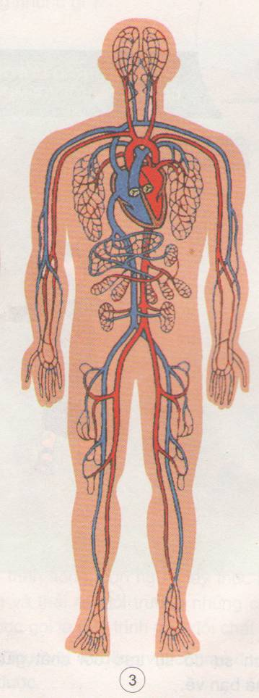
CƠ QUAN TUẦN HOÀN
Chức năng, diễn biến: Khí ô-xi được ngấm qua mao mạch phổi vào máu và theo vòng tuần hoàn lớn đi nuôi tất cả các cơ quan trong cơ thể. Các cơ quan trong cơ thể sử dụng ô-xi và thải ra khí các-bô-níc ngấm vào máu và theo vòng tuần hoàn nhỏ đi đến phổi để thải ra khí các-bô-níc và hấp thu ô-xi.

Slide 14
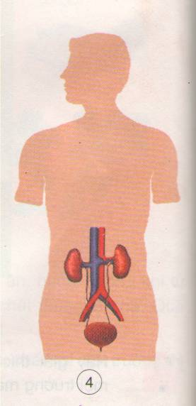
CƠ QUAN BÀI TIẾT NƯỚC TIỂU
Chức năng: Lọc máu, tạo thành nước tiểu và thải nước tiểu ra ngoài
Dấu hiệu bên ngoài của quá trình
trao đổi chất:
⋅ Thải ra: nước tiểu.

Slide 15
Ngoài cơ quan bài tiết nước tiểu, các tuyến mồ hôi ở da cũng góp phần lọc máu. Các chất thừa, chất độc cũng được thải qua mồ hôi.

Slide 16
KẾT LUẬN
Những biểu hiện bên ngoài của quá trình trao đổi chất và các cơ quan thực hiện quá trình đó là:
Trao đổi khí: Do cơ quan hô hấp thực hiện: lấy khí ô-xi; thải ra khí các-bô-níc.
Trao đổi thức ăn: Do cơ quan tiêu hóa thực hiện: lấy nước và các thức ăn có chứa các chất dinh dưỡng cần cho cơ thể; thải chất cặn bã (phân).

Slide 17
KẾT LUẬN
Nhờ có cơ quan tuần hoàn mà máu đem các chất dinh dưỡng ( hấp thụ được từ cơ quan tiêu hóa ) và ô-xi ( hấp thụ được từ phổi ) tới tất cả các cơ quan của cơ thể và đem các chất thải, chất độc từ các cơ quan của cơ thể đến các cơ quan bài tiết để thải chúng ra ngoài và đem khí các-bô-níc đến phổi để thải ra ngoài.

Slide 18
Hoạt động 2: Tìm hiểu mối quan hệ giữa các cơ quan trong việc thực hiện sự trao đổi chất ở người.

Slide 19
THỨC ĂN NƯỚC UỐNG
KHÔNG KHÍ
Tiêu hóa
Hô hấp
………..?
……..?
Khí
Các-bô-níc
Phân
………?
Tuần hoàn
……?
…….?
…….?
Tất cả các cơ quan của cơ thể
Bài tiết
- Nước tiểu
- Mồ hôi
5. Sơ đồ mối liên hệ giữa một số cơ quan trong quá trình trao đổi chất

Slide 20
THỨC ĂN NƯỚC UỐNG
KHÔNG KHÍ
Tiêu hóa
Hô hấp
Chất dinh dưỡng
Phân
Ô-xi
Khí
Các-bô-níc
Khí các-bô-níc
Tuần hoàn
Ô-xi và chất dinh dưỡng
Khí các-bô-níc và các chất thải
Khí các-bô-níc và các chất thải
Tất cả các cơ quan của cơ thể
Bài tiết
- Nước tiểu
- Mồ hôi
5. Sơ đồ mối liên hệ giữa một số cơ quan trong quá trình trao đổi chất

Slide 21
Hằng ngày, cơ thể người phải lấy những gì từ môi trường và thải ra môi trường những gì?
Cơ thể lấy từ môi trường:
Nước,
thức ăn,
khí ô-xi
Cơ thể thải ra môi trường:
khí các-bô-níc,
phân,
nước tiểu

Slide 22
Nhờ cơ quan nào mà quá trình trao đổi chất ở bên trong cơ thể được thực hiện?
Nhờ cơ quan tuần hoàn mà quá trình trao đổi chất diễn ra ở bên trong cơ thể được thực hiện

Slide 23
Điều gì sẽ xảy ra nếu một trong các cơ quan tham gia vào quá trình trao đổi chất ngừng hoạt động?
Nếu một trong các cơ quan hô hấp, bài tiết, tuần hoàn, tiêu hóa ngừng hoạt động, sự trao đổi chất sẽ ngừng hoạt động và cơ thể sẽ chết

Slide 24
KẾT LUẬN
Nhờ sự hoạt động phối hợp nhịp nhàng của các cơ quan hô hấp, tiêu hóa, tuần hoàn và bài tiết mà sự trao đổi chất diễn ra bình thường, cơ thể khỏe mạnh. Nếu một trong các cơ quan trên ngừng hoạt động, cơ thể sẽ chết.

Slide 25
CHÚC CÁC CON
CHĂM NGOAN, HỌC GIỎI !!!

